Slide 1

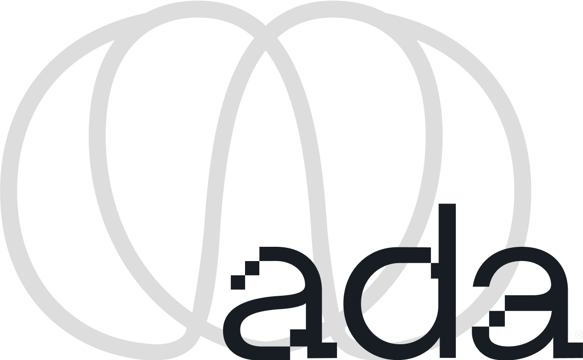
Helm e ArgoCD
Guia simples e didático para iniciantes
Empacotando e implantando aplicações no Kubernetes com GitOps
Ada • DE-OP-011 Orquestração • Kubernetes | Aula 09

Slide 2
Objetivos de hoje
✓ Entender por que gerenciar YAML “na mão” não escala
✓ Conhecer o Helm como gerenciador de pacotes do Kubernetes
✓ Dominar os conceitos de Chart, Templates/Values e Releases
✓ Compreender o que é GitOps e o papel do ArgoCD
✓ Ver como o ArgoCD sincroniza o cluster com o repositorio Git
✓ Entender como Helm e ArgoCD se complementam no fluxo de deploy
Ada • DE-OP-011 Orquestração • Kubernetes | Aula 09 | Everton J Benedicto

Slide 3
O problema: YAML “na mão” não escala
Uma aplicação no Kubernetes precisa de vários arquivos YAML (Deployment, Service, ConfigMap, Ingress...).
Duplicidade
Erros manuais
Os mesmos valores repetidos em dezenas de arquivos separados.
Editar YAML à mão em cada ambiente é propenso a falhas.
Sem histórico
Configuration Drift
Difícil saber o que mudou e voltar atrás quando algo quebra.
O cluster “ao vivo” fica diferente do que está versionado.
Ada • DE-OP-011 Orquestração • Kubernetes | Aula 09 | Everton J Benedicto

Slide 4
Fluxo de trabalho integrado
Do empacotamento à aplicação rodando no cluster — em quatro etapas:
1
2
3
4
HELM
GIT
ARGOCD
KUBERNETES
Empacota os
arquivos YAML
Guarda o código e
as configurações
Detecta e
sincroniza
Recebe a app
atualizada
Ada • DE-OP-011 Orquestração • Kubernetes | Aula 09 | Everton J Benedicto

Slide 5
1. O que é o Helm?
O gerenciador de pacotes do Kubernetes
Pense no Helm como uma “App Store” do Kubernetes.
Ele funciona como o apt no Linux, o pip no Python ou o npm no Node.js.
Em vez de gerenciar dezenas de arquivos soltos, o Helm agrupa tudo em um único pacote: o Helm Chart.
💡 Analogia
O Helm é como uma receita de bolo adaptável.
A estrutura já está pronta; você muda apenas a quantidade de açúcar ou o sabor do recheio no arquivo de valores — sem reescrever o modo de preparo.
Ada • DE-OP-011 Orquestração • Kubernetes | Aula 09 | Everton J Benedicto

Slide 6
Conceitos-chave do Helm
Helm Chart
1
Uma coleção de arquivos de configuração pré-montados do Kubernetes. Use charts prontos da comunidade ou crie os seus.
Templates & Values
2
Em vez de dados fixos, o Helm usa variáveis. Você ajusta senhas, portas ou memória no arquivo values.yaml sem mexer no código principal.
Releases
3
Cada instalação ou alteração gera um histórico de versões. Se algo der errado, um único comando faz o rollback para a versão anterior.
Ada • DE-OP-011 Orquestração • Kubernetes | Aula 09 | Everton J Benedicto

Slide 7
2. O que é o ArgoCD?
A automação de implantação com GitOps
Enquanto o Helm empacota a aplicação, o ArgoCD automatiza a forma como ela é publicada no cluster.
GitOps é usar um repositório Git como a única fonte da verdade. Mudou o Git → o cluster é atualizado automaticamente.
Isso elimina o Configuration Drift: o cluster nunca fica diferente do que está versionado.
💡 Analogia
O ArgoCD é como o piloto automático de um avião.
Ele confere o mapa planejado (Git) e ajusta o manche (Kubernetes) continuamente, garantindo que a rota real seja igual à planejada.
Ada • DE-OP-011 Orquestração • Kubernetes | Aula 09 | Everton J Benedicto

Slide 8
Como o ArgoCD funciona
👁
⚠
🔄
1. Monitora o Git
2. Detecta diferenças
3. Sincroniza sozinho
Fica vigiando o repositório continuamente, observando o estado desejado da aplicação.
Ao mudar um arquivo no Git, percebe que o cluster está desatualizado (Out of Sync).
Puxa a nova versão do Git e atualiza o Kubernetes sem intervenção manual.
Ada • DE-OP-011 Orquestração • Kubernetes | Aula 09 | Everton J Benedicto

Slide 9
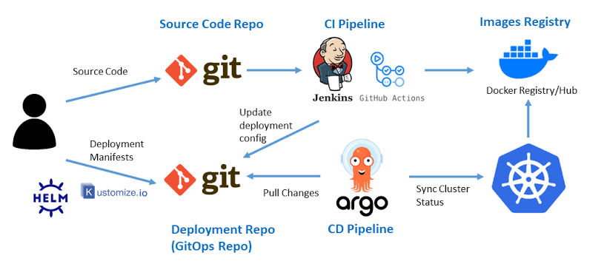
3. Como Helm e ArgoCD trabalham juntos
O Helm organiza e cria o pacote flexível; o ArgoCD lê esse pacote no Git e mantém o Kubernetes sempre atualizado.
Fonte da imagem: fluxo GitOps — Source Code → CI → Registry / Deployment Repo → ArgoCD → Kubernetes
Ada • DE-OP-011 Orquestração • Kubernetes | Aula 09 | Everton J Benedicto

Slide 10
Helm x ArgoCD: papéis que se completam
Helm
ArgoCD
Objetivo principal
Gerenciar e parametrizar
pacotes da aplicação
Implantação contínua e
sincronização GitOps
Analogia didática
O livro de receitas
empacotado
O robô cozinheiro que
segue a receita
Atua principalmente
Antes do deploy
(empacotamento)
Durante e após o deploy
(sincronização contínua)
Ada • DE-OP-011 Orquestração • Kubernetes | Aula 09 | Everton J Benedicto

Slide 11


MÃOS À OBRA
Exemplo prático
Vamos estruturar um repositório GitOps de verdade:
• o Chart do Helm (a receita da aplicação)
• o Application do ArgoCD (o piloto automático)

Slide 12
1. Organizando a estrutura no Git
Boa prática GitOps: separe os Charts do Helm das configurações do ArgoCD.
estrutura do repositório
meu-projeto-gitops/
│
├── helm/ # A "receita" da aplicação
│ └── minha-app/
│ ├── Chart.yaml # Metadados do Chart (nome, versão)
│ ├── values.yaml # Valores padrão da aplicação
│ └── templates/ # Modelos de arquivos Kubernetes
│ ├── deployment.yaml # Como a aplicação vai rodar
│ └── service.yaml # Como é exposta na rede
│
└── argocd/ # O "piloto automático"
└── application.yaml # O que o ArgoCD deve sincronizar
Ada • DE-OP-011 Orquestração • Kubernetes | Aula 09 | Everton J Benedicto

Slide 13
2. Arquivos do Helm — Chart & Values
O Helm junta os templates com as variáveis do values.yaml para gerar o YAML final.
Chart.yaml
values.yaml
apiVersion: v2
name: minha-app
description: Chart Helm de exemplo
type: application
version: 1.0.0 # Versão do pacote
appVersion: "2.0.0" # Versão da app
replicaCount: 2 # cópias (pods)
image:
repository: nginx
tag: "1.25"
pullPolicy: IfNotPresent
service:
type: ClusterIP
port: 80
A certidão de nascimento do pacote
As variáveis que os alunos podem alterar
Ada • DE-OP-011 Orquestração • Kubernetes | Aula 09 | Everton J Benedicto

Slide 14
2. Arquivos do Helm — Templates
Os templates usam as variáveis via {{ .Values ... }} — nada é fixo no código.
templates/deployment.yaml
templates/service.yaml
apiVersion: apps/v1
kind: Deployment
metadata:
name: {{ .Release.Name }}-deployment
spec:
replicas: {{ .Values.replicaCount }}
selector:
matchLabels:
app: {{ .Release.Name }}
template:
metadata:
labels:
app: {{ .Release.Name }}
spec:
containers:
- name: {{ .Chart.Name }}
image: "{{ .Values.image.repository }}:{{ .Values.image.tag }}"
ports:
- containerPort: {{ .Values.service.port }}
apiVersion: v1
kind: Service
metadata:
name: {{ .Release.Name }}-service
spec:
type: {{ .Values.service.type }}
ports:
- port: {{ .Values.service.port }}
targetPort: {{ .Values.service.port }}
selector:
app: {{ .Release.Name }}
Ada • DE-OP-011 Orquestração • Kubernetes | Aula 09 | Everton J Benedicto

Slide 15
3. Arquivo do ArgoCD — a mágica do GitOps
O Application diz ao ArgoCD qual repositório vigiar.
argocd/application.yaml
1
FONTE
apiVersion: argoproj.io/v1alpha1
kind: Application
metadata:
name: minha-app-argocd
namespace: argocd
spec:
project: default
source: # 1. FONTE (Git)
repoURL: 'https://github.com/voce/gitops.git'
targetRevision: HEAD
path: 'helm/minha-app'
helm:
valueFiles: [values.yaml]
destination: # 2. DESTINO (K8s)
server: 'https://kubernetes.default.svc'
namespace: producao
syncPolicy: # 3. AUTOMAÇÃO
automated:
prune: true # apaga o que sai do Git
selfHeal: true # corrige alterações manuais
Onde está o código no Git: URL, branch e o caminho do Chart.
2
DESTINO
Em qual cluster e namespace instalar a aplicação.
3
AUTOMAÇÃO
prune + selfHeal = o cluster segue o Git, sempre.
Ada • DE-OP-011 Orquestração • Kubernetes | Aula 09 | Everton J Benedicto

Slide 16
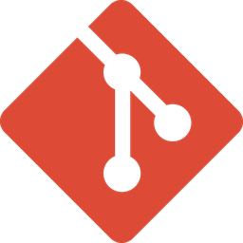
Dica para a aula: veja o GitOps em ação
Uma demonstração de 30 segundos que fixa todo o conceito:
1
2
3
Helm
Git
ArgoCD
Altere
replicaCount: 2 → 5
no values.yaml
git commit
+ git push
para o GitHub
Detecta a mudança e
cria os novos pods
automaticamente
Ada • DE-OP-011 Orquestração • Kubernetes | Aula 09 | Everton J Benedicto

Slide 17
Resumo da aula
Helm
GitOps
Empacota a aplicação em Charts reutilizáveis e parametrizáveis, com histórico de versões e rollback.
Usa o Git como única fonte da verdade — o estado desejado do cluster vive versionado no repositório.
ArgoCD
Juntos
Sincroniza o cluster com o Git de forma contínua e automática, eliminando o Configuration Drift.
Helm cria o pacote flexível; ArgoCD garante que o Kubernetes reflita sempre o que está no Git.
Ada • DE-OP-011 Orquestração • Kubernetes | Aula 09 | Everton J Benedicto

Slide 18
Perguntas?
Helm empacota • GitOps versiona • ArgoCD sincroniza
Ada • DE-OP-011 Orquestração • Kubernetes | Aula 09 | Obrigado!

